Slide 1

企業
ロゴ
企業名
簡単な企業紹介文
【留意事項】※資料作成時、このテキストボックスは削除願います。
※本スライドは、基本的に決勝トーナメントに残った 企業様について
使用する想定です（それ以外の場面でも使用する可能性があります）。
※当日の時間の都合上、使用できない場合もありますので、ご承知おきください。
※ブース出展をする企業・団体様で、既に企業紹介スライドを提出
いただいている場合は、そちらを交流戦でも使用するため、
本スライドは提出不要です（質問シートのみご提出ください）。
業務内容や雰囲気等、PRしたい内容が伝わる写真や画像等

Slide 2
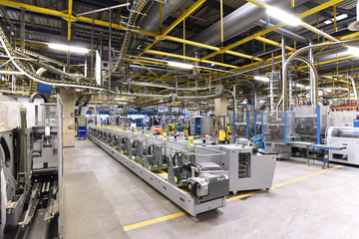



企業
ロゴ
企業名
◇ 当社は、●●を提供する企業です。
◇ 当社の特徴は、●●です。

